Slide 1
Neural Architecture Search
con Aprendizaje por Refuerzo
Autor: Esp. Lic. Tschopp Joaquín Sebastian
Docentes: Dr. Ing. Cesar Caiafa
Notes:
Buenas tardes. Presento mi investigación sobre la Búsqueda de Arquitectura Neuronal (NAS), replicando y analizando la metodología pionera de Zoph y Le (2016). Mi objetivo fue desafiar la complejidad del diseño manual de redes profundas utilizando aprendizaje por refuerzo.

Slide 2

Motivación
La Evolución del Diseño Manual: De 8 capas (AlexNet) a +100 capas (ResNet/DenseNet).
Problema: La complejidad arquitectural supera la intuición humana. El diseño se vuelve "prueba y error" costoso.
El Foco de esta Monografía
Validación Empírica: ¿Es reproducible este hito científico?
Democratización: ¿Es viable aplicar estos métodos sin las 800 GPUs de Google?
Caja Negra: Reconstruir la arquitectura NASCNN15 sin código fuente disponible.
Notes:
En la última década, el Deep Learning ha avanzado enormemente, pero el diseño de estas arquitecturas se ha vuelto cada vez más complejo y depende de una intuición casi artesanal.
La pregunta que motivó este trabajo es: ¿Podemos automatizar esta ingeniería? Zoph y Le propusieron que sí, usando agentes inteligentes.

Slide 3
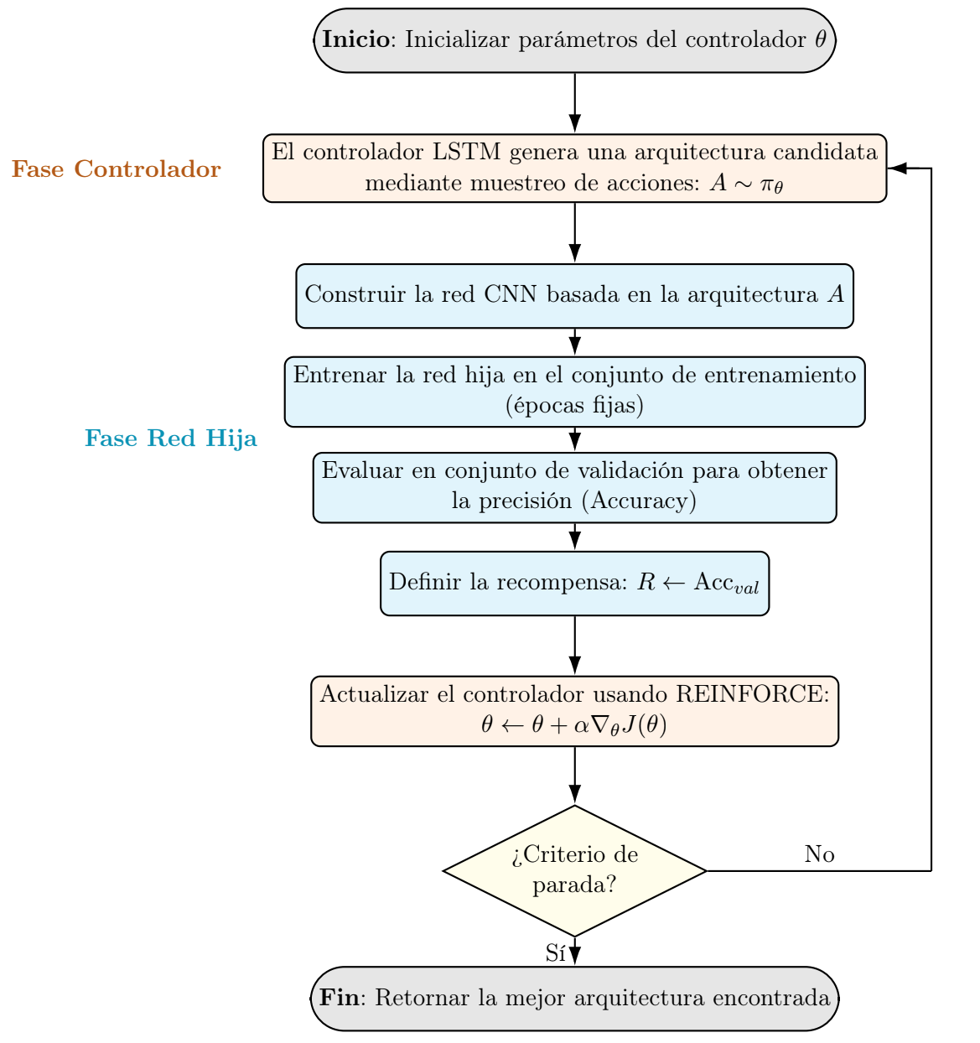
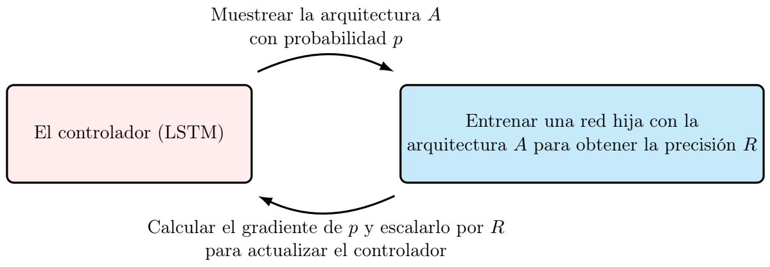
El Método: NAS con RL
Tenemos un Controlador (una RNN) que propone una arquitectura.
Construimos y entrenamos esa 'Red Hija'.
Su precisión en validación se convierte en la recompensa.
El controlador aprende qué diseños funcionan y cuáles no.
Notes:
Tratamos el diseño de una red neuronal como un problema de Aprendizaje por Refuerzo.
Tenemos un Controlador (una RNN) que propone una arquitectura.
Construimos y entrenamos esa 'Red Hija'.
Su precisión en validación se convierte en la recompensa.
El controlador aprende qué diseños funcionan y cuáles no.

Slide 4
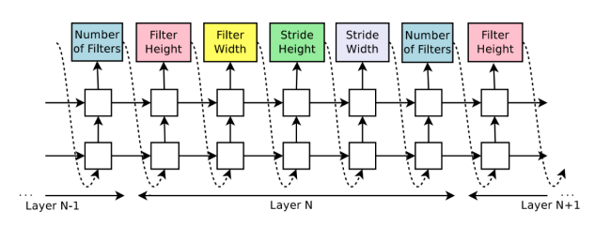
El Cerebro: Controlador LSTM
El Rol del Controlador (LSTM)
Funciona como un arquitecto escribiendo planos capa por capa.
Generación del "ADN" (Acciones Discretas)
En cada paso t, elige una configuración específica mediante muestreo probabilístico .
Decisiones: Tamaño de Kernel (1, 3, 5...), Número de Filtros, Stride.
Aprendizaje (REINFORCE)
Si la red hija funciona bien (alta Accuracy), el controlador aumenta la probabilidad de repetir esa secuencia de decisiones.
Notes:
Entremos en la mecánica del método. Para entender el 'Controlador', hay que pensar en él no como una red que mira imágenes, sino como un arquitecto ciego que escribe instrucciones.
En mi implementación, utilicé una red recurrente LSTM. Su trabajo es generar una secuencia de decisiones, lo que llamo el 'ADN' de la arquitectura4444.
Funciona así:
En el paso 1, la LSTM pregunta: '¿Qué tamaño de kernel uso para la primera capa?'. Lanza los dados basándose en sus probabilidades y elige, por ejemplo, $3\times3$.
En el paso 2, pregunta: '¿Cuántos filtros?'. Y elige 32.
Repite esto hasta definir la red completa.
Una vez que tiene el plano completo, construimos esa red y la probamos. Aquí viene la magia del algoritmo REINFORCE: si esa red tiene un buen desempeño, le damos una 'recompensa' positiva al controlador. Matemáticamente, esto ajusta los gradientes para que, en el futuro, el arquitecto tenga mayor probabilidad de volver a elegir esa combinación ganadora de kernel y filtros⁵⁵⁵⁵."
¿Por qué es más esclarecedor?
Cambio de foco: Pasas de "Generación secuencial" (muy técnico) a "Arquitecto que escribe instrucciones" (visual).
Ejemplos concretos: En lugar de decir solo "Espacio de búsqueda", dices explícitamente "Kernel $3\times3$, 32 filtros". Esto aterriza la teoría de tu implementación del código⁶.
Causa-Efecto: Explicas REINFORCE como una consecuencia directa: "Si funciona bien $\rightarrow$ aumenta la probabilidad de repetirlo

Slide 5
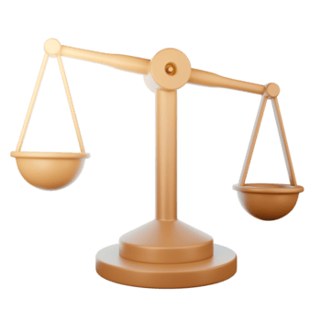
Estrategia Experimental
El Desafío Computacional: Paper original: Cluster de 800 GPUs vs. Hardware modesto.
Imposibilidad de realizar la búsqueda completa (Search Space) en tiempos razonables.
2. Fase A: Validación del AGENTE. Implementación: ‘demo’
Objetivo: ¿Aprende el controlador?
Escala: Búsqueda acotada a 160 arquitecturas (vs 12,800).
Foco: Observar la pendiente de mejora de la recompensa.
3. Fase B: Validación de la ARQUITECTURA (NASCNN15)
Objetivo: ¿Es la red resultante realmente competitiva?
Método: Ingeniería inversa del diagrama original y entrenamiento desde cero (Stand-alone training).
1 GPU
Google
800 GPUs
Notes:
Aquí me encontré con la realidad: Google usó 800 GPUs. Yo no. Por tanto, dividí mi trabajo en dos fases pragmáticas. Primero, una 'Demo' a pequeña escala para probar que el controlador aprende. Segundo, una 'reconstrucción forense' de la arquitectura ganadora del paper, la NASCNN15, para validar su potencia real.

Slide 6
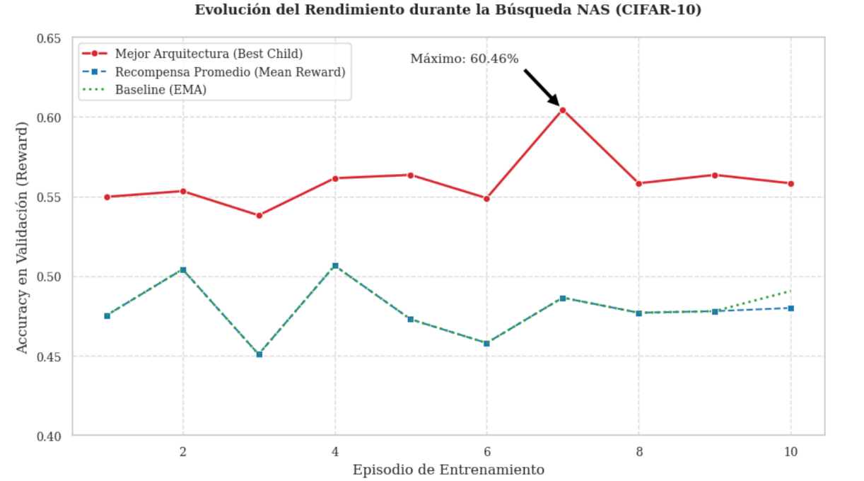
Fase A - La Búsqueda ‘demo’
Dimensiones de la Búsqueda
Total Evaluado: 160 Arquitecturas únicas. * Ciclos: 10 Episodios (Batch size = 16 redes por episodio).
Adaptaciones de Viabilidad ("Trade-offs")
Entrenamiento Redes Hijas: Reducido a 20 épocas (vs 50 paper) para acelerar feedback.
Layer Schedule (Profundidad Progresiva):
Inicio: Redes de 6 capas.
Incremento: Aumenta la profundidad cada 16 arquitecturas (1 episodio).
Resultado: Convergencia y máximo global alcanzado en Episodio 7
Notes:
En la Fase 1, ejecuté el controlador durante 10 episodios. Como pueden ver en el gráfico, aunque partimos de decisiones aleatorias, el agente logró aprender y explorar. En el episodio 7, encontró un máximo global de recompensa, demostrando que el mecanismo de búsqueda funciona incluso con recursos limitados.

Slide 7
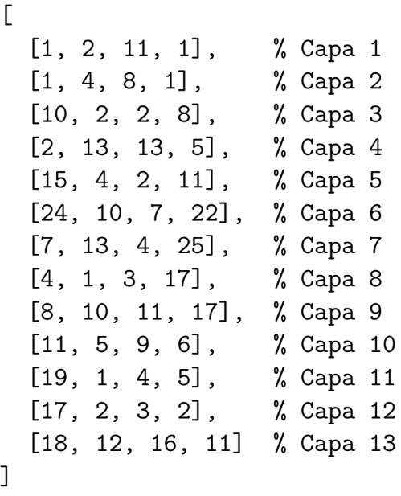
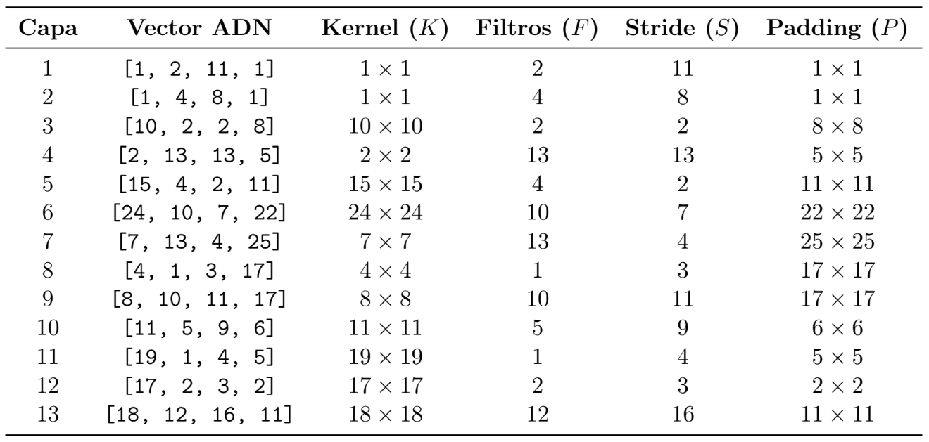
Resultado Fase A
Una Arquitectura "No Convencional"
"El Hallazgo (Episodio 7) El controlador encontró una arquitectura de 13 capas. Rendimiento: 60.46% de Accuracy en Validación (limitado por las 20 épocas de entrenamiento)
ADN" encontrado, con formato [k, f, s, p].
Notes:
1. Stride y Padding: El controlador ha seleccionado strides muy altos (ej. 11, 13, 16) que reducirían drásticamente la dimensión espacial de la imagen. Sin embargo, compensa esto
con paddings masivos (ej. 22 × 22, 25 × 25).
2. Kernels: A diferencia de la tendencia moderna de usar kernels pequeños (3 × 3), esta red utiliza kernels muy grandes (15 × 15, 24 × 24).
3. Filtros: El número de filtros es extremadamente bajo (entre 1 y 13).

Slide 8
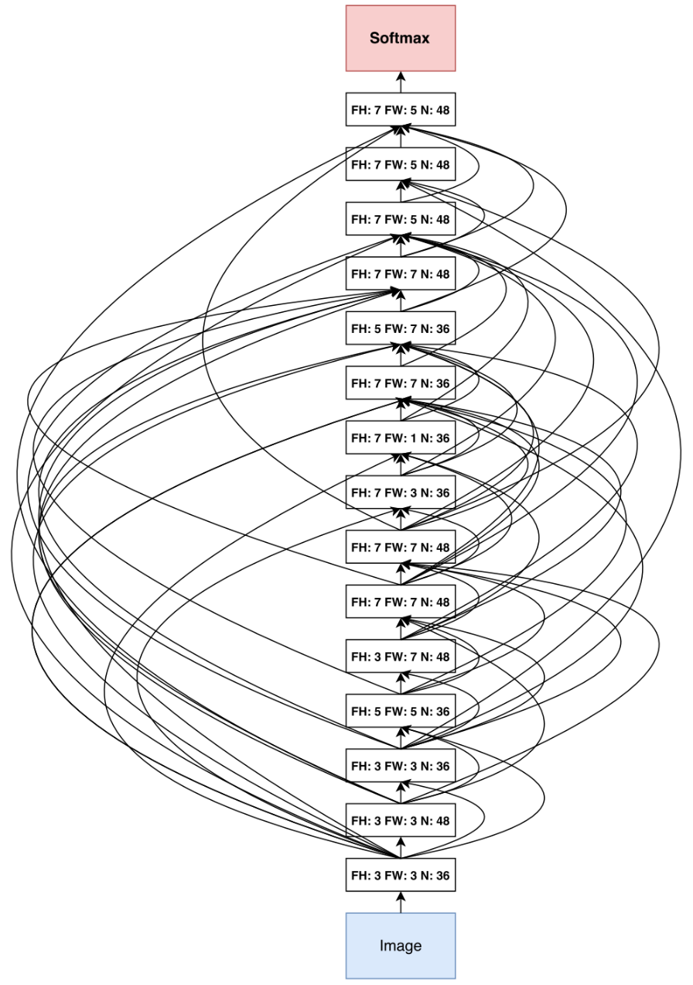
Fase 2 - NASCNN15
(Ingeniería Inversa)
El Desafío de Reproducibilidad
La arquitectura no fue publicada en código, solo como diagrama visual.
Reconstrucción "forense" manual en PyTorch basada en la topología del paper.
Anatomía de NASCNN15
Profundidad: 15 capas convolucionales + Clasificación.
Conectividad Densa (Skip-Connections)
Topología no lineal: Una capa puede recibir inputs de hasta 9 capas anteriores concatenadas.
Kernels Híbridos: Mezcla inusual de filtros cuadrados (3 X 3, 5 X 5) y rectangulares (1 X 7, 7 X1).
Preservación Espacial: Stride 1 fijo sin Max Pooling (mantiene resolución 32 X 32).
Notes:
Pasamos a la Fase 2. El paper original reportaba una 'super red', la NASCNN15, pero no publicaron el código ni los hiperparámetros exactos. Tuve que realizar ingeniería inversa basándome únicamente en el diagrama visual de conexiones para reconstruir la topología en PyTorch. Es una red compleja con múltiples conexiones de salto (skip-connections).

Slide 9
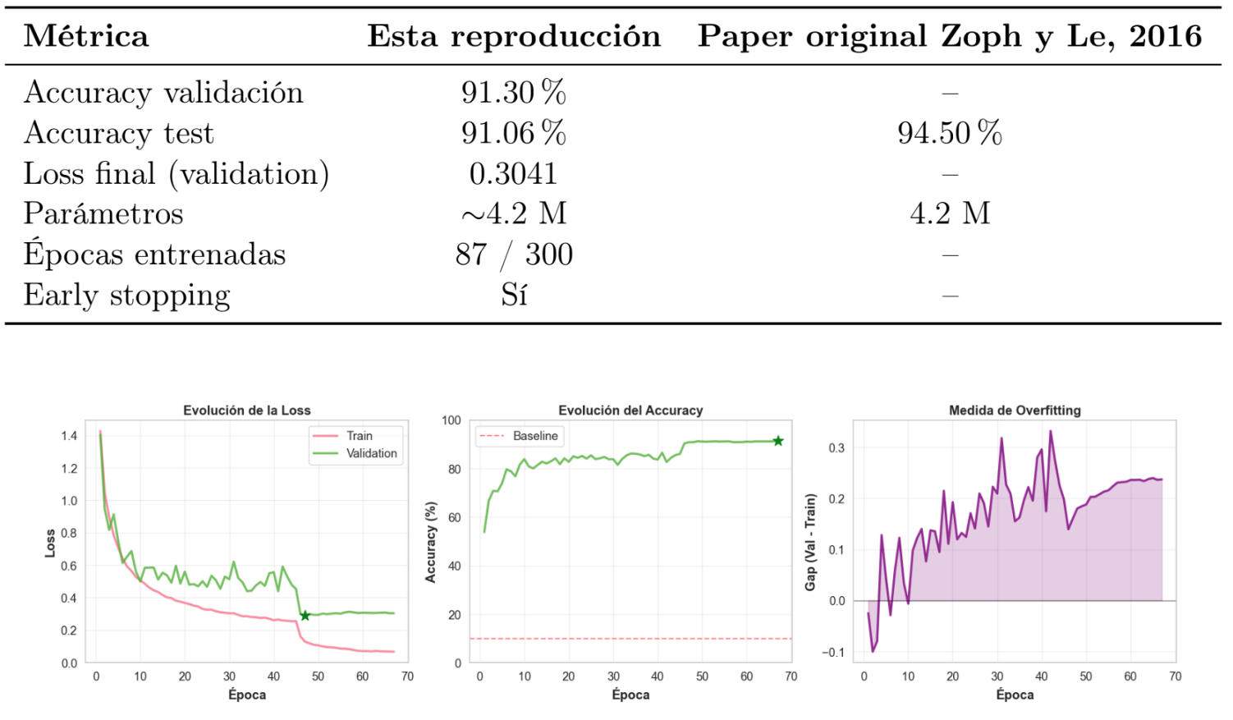
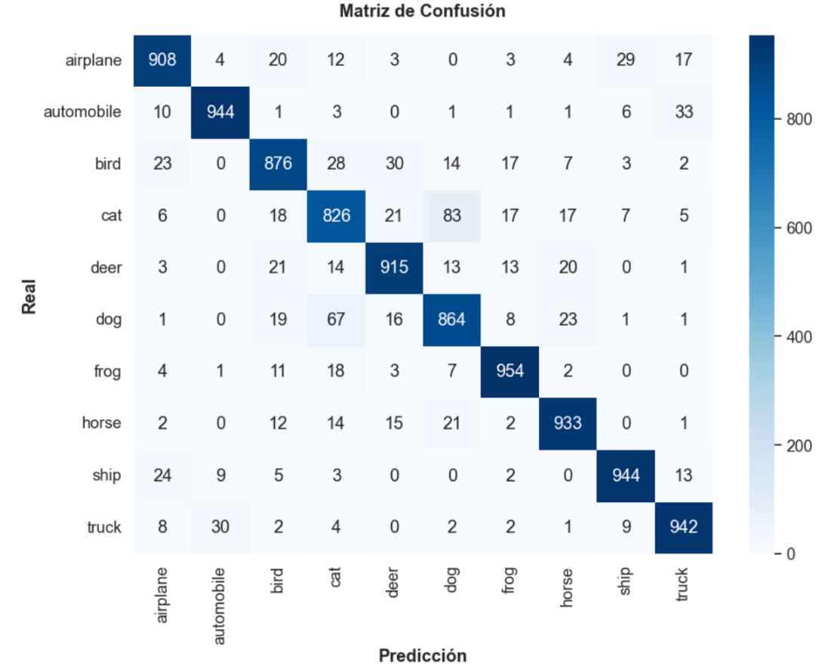
Resultados Fase B - Comparativa
Accuracy en Test: 91.06% (vs 94.50% reportado en el paper).
Parámetros: ~4.2 Millones (Coincidencia exacta con el original).
Entrenamiento: Detenido en época 87 por Early Stopping para evitar sobreajuste
Notes:
Tras entrenar esta reconstrucción por 87 épocas, alcancé un 91.06% de accuracy en CIFAR-10. Si bien no igualé el 94.5% de Google (probablemente por falta de ajuste fino de hiperparámetros que ellos no revelaron), mi implementación superó a arquitecturas clásicas diseñadas por humanos, validando la eficacia del diseño automático.

Slide 10


Conclusiones
Validación del Método (NAS + RL): Se confirmó empíricamente que un agente autónomo puede descubrir topologías eficientes (kernels gigantes, conexiones densas) que superan la intuición humana, incluso en escenarios de recursos limitados.
La Barrera de la Reproducibilidad: La reconstrucción de NASCNN15 evidenció la dificultad de replicar ciencia de vanguardia cuando faltan detalles de implementación. Se logró recuperar un rendimiento competitivo (91.06%), validando la solidez estructural del diseño original.
Limitaciones y Vigencia: Generalización: Arquitecturas altamente optimizadas tienden a sobreajustarse al dataset de validación original (caída de rendimiento en CIFAR-10.1). * Costo: A pesar de la eficiencia del modelo final, el costo computacional de la búsqueda sigue siendo prohibitivo para la mayoría de los investigadores.
Notes:
Para concluir:
Validé que el RL puede superar la intuición humana diseñando arquitecturas 'livianas' pero potentes.
Expuse la crisis de reproducibilidad: reconstruir la NASCNN15 fue un desafío 'forense' por falta de documentación.
El método funciona, pero su costo computacional sigue siendo una barrera alta. Muchas gracias.

Slide 11
Muchas Gracias!!

